Slide 1
Docker — контейнеризация Spring Boot
Контейнеры, образы, Dockerfile, Compose

Slide 2
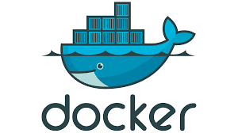
Зачем нужен Docker
В разработке часто возникает проблема:
приложение работает у разработчика, но не работает на сервере
Причина — различия в окружении
Docker решает эту проблему

Slide 3
Проблема окружений
Разные версии:
Java+PostgreSQL+OS
Конфигурации отличаются
Это приводит к ошибкам

Slide 4
Что такое контейнер
Контейнер — это изолированная среда выполнения приложения
Внутри:
код
зависимости
runtime

Slide 5
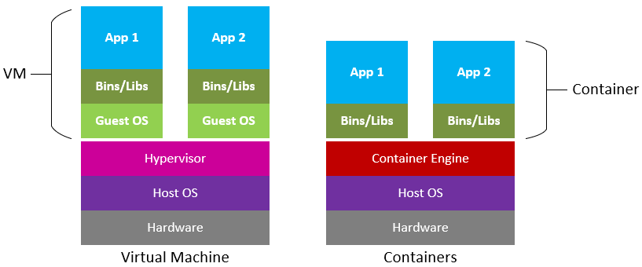
Контейнер vs виртуальная машина
Виртуальная машина:
полная OS
тяжёлая
Контейнер:
использует ядро хоста
лёгкий и быстрый

Slide 6
Почему контейнеры эффективны
Не требуют отдельной OS
Запускаются за секунды
Используют меньше памяти

Slide 7
Как работает Docker
Docker использует:
изоляцию процессов
ограничение ресурсов
Контейнеры работают как обычные процессы

Slide 8
Архитектура Docker
Docker Engine
Images (Образ)
Containers (Контейнер)
Image — шаблон
Container — запущенный экземпляр

Slide 9
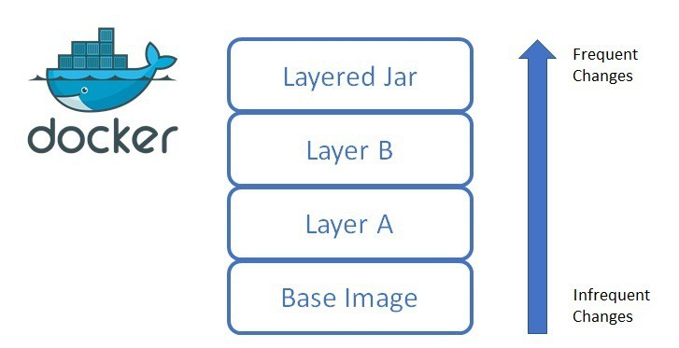
Что такое образ
Образ — это шаблон приложения
Содержит:
файлы
библиотеки
команды запуска

Slide 10
Что такое контейнер
Контейнер — это запущенный образ
Можно создать много контейнеров из одного образа

Slide 11
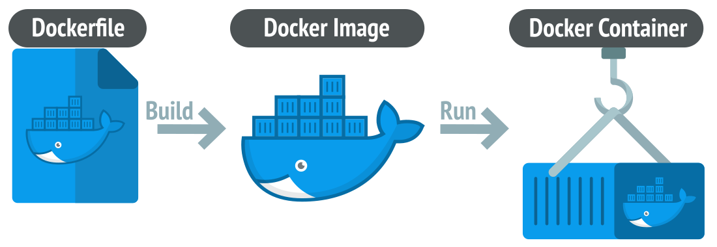
Жизненный цикл

Slide 12
Dockerfile
Dockerfile — инструкция сборки образа
FROM openjdk:17
COPY app.jar app.jar
ENTRYPOINT [“java”,”-jar”,“app.jar”]

Slide 13
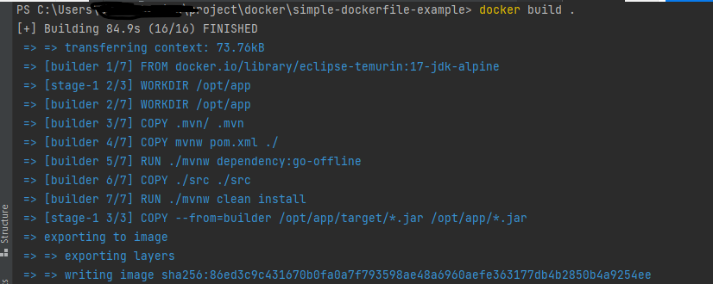
Сборка
docker build -t app .

Slide 14
Запуск
docker run -p 8080:8080 app
Порт пробрасывается наружу

Slide 15
Spring Boot и jar
Spring Boot приложение собирается в jar
Этот jar запускается в контейнере
Процесс:
Собрать jar
Скопировать в Docker
Запустить

Slide 16
Multi-stage build
Позволяет использовать несколько этапов сборки
FROM maven:3.9
COPY . .
RUN mvn package
FROM openjdk:17
COPY –from=0 target/app.jar app.jar
ENTRYPOINT [“java”,”-jar”,“app.jar”

Slide 17
Зачем multi-stage
Не переносим Maven в финальный образ
Уменьшаем размер

Slide 18
Оптимизация
Использовать slim образы
Удалять лишние файлы
Минимизировать слои
Меньший образ:
быстрее скачивается
быстрее деплоится

Slide 19
Environment variables
Позволяют передавать конфигурацию
docker run -e SPRING_PROFILES_ACTIVE=prod app

Slide 20
Spring profiles
dev
test
prod
Меняют поведение приложения, приложение одно, Environment разный

Slide 21
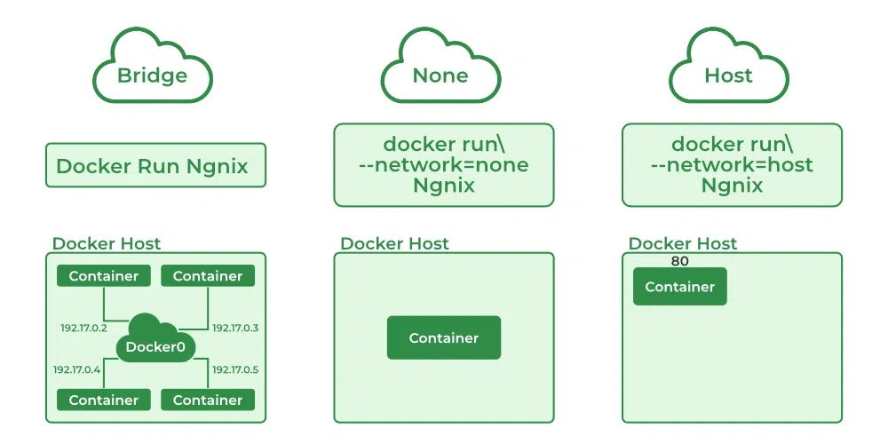
Networking
Контейнеры могут общаться друг с другом
Используются сети Docker

Slide 22
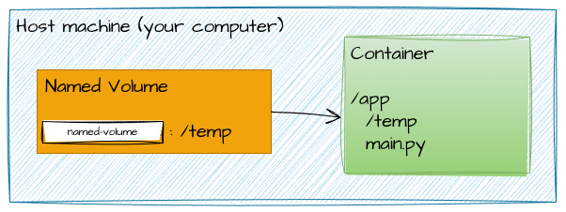
Volumes
Volumes — способ сохранять данные
Данные не теряются при перезапуске контейнера
docker run -v data:/var/lib/postgresql/data postgres

Slide 23
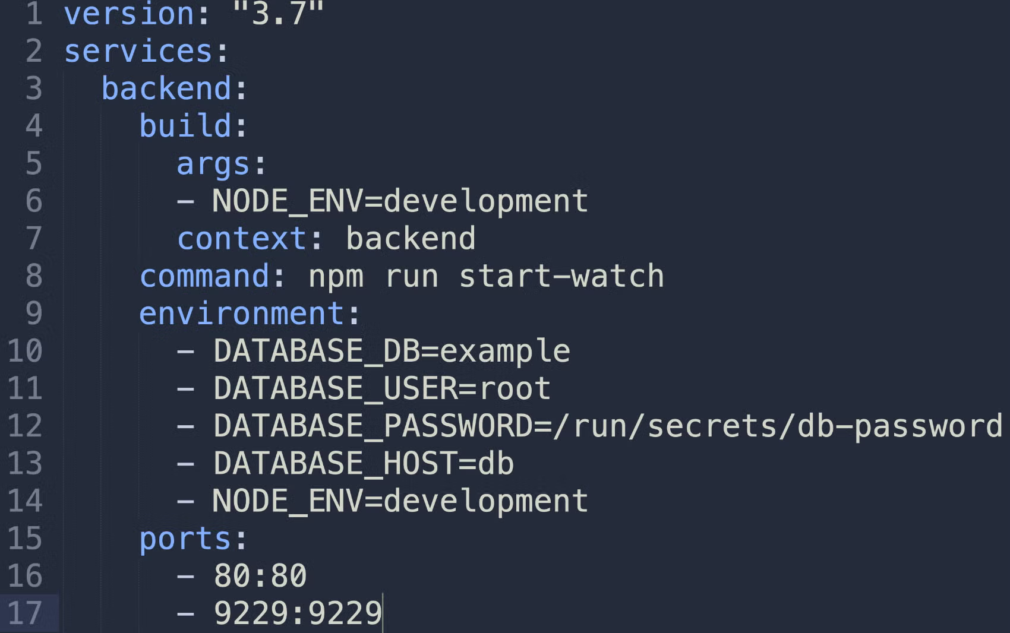
Docker Compose
Позволяет запускать несколько контейнеров

Slide 24
Best practices
не хранить данные в контейнере
использовать env variables
минимизировать размер
использовать multi-stage

Slide 25
Лабораторная работа
Собрать в Docker ранее разработанное Spring Boot приложение.
Создать Dockerfile
Собрать образ
Запустить контейнер
Разработать Docker Compose
Добавить PostgreSQL через Compose
Настроить подключение
Проверить работу

